Slide 1
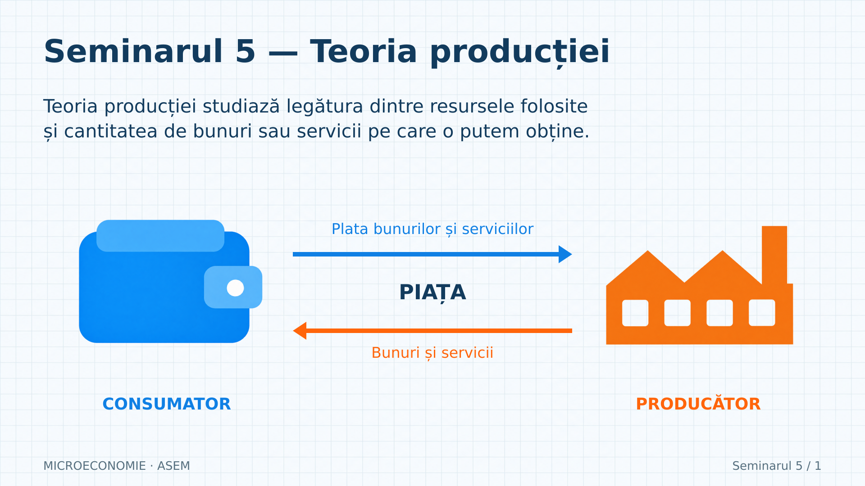
Notes:
Seminarul 5 — Teoria producției
0:00–0:25
Teoria producției studiază legătura dintre resursele folosite și cantitatea de bunuri sau servicii pe care o putem obține. Considerăm o brutărie pentru a urmări această legătură printr-un proces cunoscut. Angajații pregătesc pâinea pe care cuptorul o coace și pe care consumatorii o cumpără. Plata ajunge la producător în schimbul pâinii primite de consumator.
Întrebarea noastră privește numărul de pâini suplimentare pe care le putem produce prin angajarea unei persoane în plus. Răspunsul depinde de operația realizată de această persoană și de capacitatea cuptorului disponibil.
Verificare: Ce poate limita producția chiar și atunci când brutăria are suficienți angajați?
Răspuns: Capacitatea cuptorului și timpul necesar pentru coacere pot limita producția.
Sursă economică: Aurelia Tomșa. Tema 5. Teoria producției.pdf. Paginile 117–118. Drive ID 1fJYA4VxhrYUTzNkkpA0PKotSnt-S3yi4.
Scenariul brutăriei este construit pentru explicarea noțiunilor. Numerele nu sunt observații ale unei firme reale și nu înlocuiesc datele exercițiilor din Moodle.
Ilustrații: Microeconomie_Imagini_Comune.zip. Pictograma portofelului a fost curățată pornind de la originalul din arhivă.

Slide 2
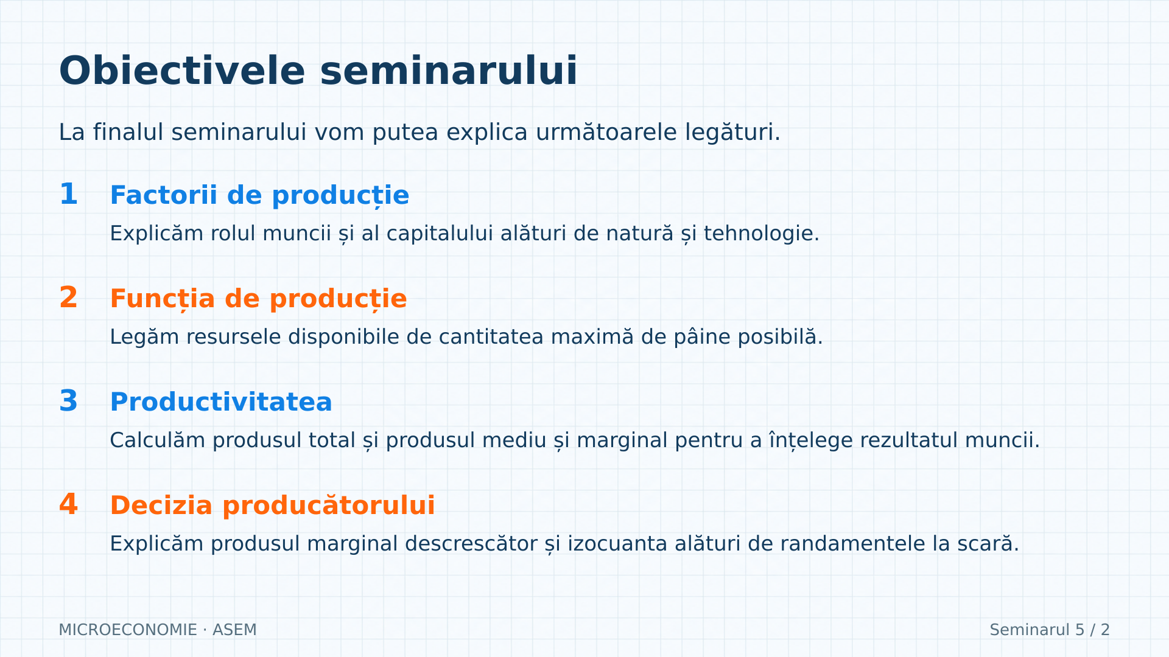
Notes:
Obiectivele seminarului
0:25–1:00
Seminarul urmărește patru obiective care corespund temelor din pagina Moodle. Vom explica factorii de producție și funcția de producție prin exemplul brutăriei. Vom măsura productivitatea cu ajutorul produsului total și al produsului mediu și marginal. Vom folosi aceste explicații pentru a înțelege decizia producătorului.
Ultima parte leagă produsul marginal descrescător de capacitatea fixă a cuptorului. Izocuanta explică alegerea dintre combinații de resurse care permit aceeași producție. Randamentele la scară arată ce se poate întâmpla cu producția atunci când cresc toate resursele.
Verificare: Ce trebuie să poată explica un student la sfârșitul seminarului?
Răspuns: Studentul trebuie să poată lega resursele disponibile de producția posibilă și de alegerea unei combinații de factori.
Sursă economică: Aurelia Tomșa. Tema 5. Teoria producției.pdf. Paginile 117–135. Drive ID 1fJYA4VxhrYUTzNkkpA0PKotSnt-S3yi4.
Scenariul brutăriei este construit pentru explicarea noțiunilor. Numerele nu sunt observații ale unei firme reale și nu înlocuiesc datele exercițiilor din Moodle.
Ilustrații: Microeconomie_Imagini_Comune.zip. Pictograma portofelului a fost curățată pornind de la originalul din arhivă.

Slide 3
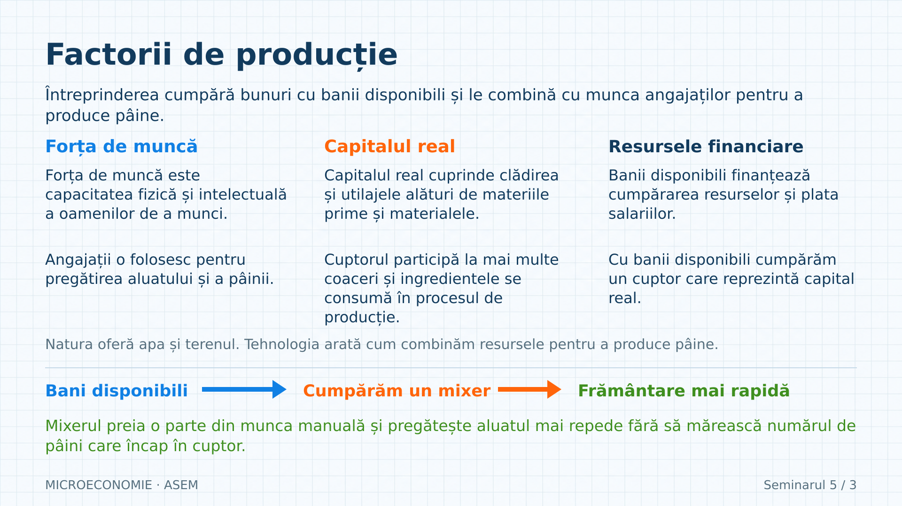
Notes:
Factorii de producție
1:00–2:15
Forța de muncă reprezintă capacitatea fizică și intelectuală a oamenilor de a munci. Angajații brutăriei folosesc această capacitate pentru pregătirea aluatului și a pâinii. Munca este activitatea prin care oamenii contribuie efectiv la producție. Natura oferă apa și terenul. Tehnologia arată cum combinăm resursele pentru a produce pâine.
Capitalul real cuprinde clădirea și utilajele întreprinderii alături de materiile prime și materialele necesare producției. Cuptorul participă la mai multe coaceri. Făina și celelalte ingrediente se consumă în procesul de producție și trebuie procurate din nou pentru continuarea activității.
Resursele financiare reprezintă banii disponibili pentru cumpărarea bunurilor necesare producției și pentru plata salariilor. Întreprinderea poate cumpăra un cuptor sau un mixer cu acești bani. Aparatul cumpărat reprezintă capital real care participă la producție prin operația pe care o execută.
Schema arată folosirea banilor pentru cumpărarea unui mixer care preia o parte din frământarea manuală și pregătește aceeași cantitate de aluat mai repede. Această înlocuire parțială a muncii prin capital reduce timpul de pregătire a aluatului. Cantitatea coaptă într-o singură tavă rămâne limitată de capacitatea cuptorului chiar și atunci când mixerul pregătește aluatul mai repede.
Verificare: Care este legătura dintre banii întreprinderii și mixerul cumpărat?
Răspuns: Banii finanțează cumpărarea mixerului care devine capital real folosit pentru pregătirea aluatului.
Sursă economică: Aurelia Tomșa. Tema 5. Teoria producției.pdf. Paginile 118–122. Drive ID 1fJYA4VxhrYUTzNkkpA0PKotSnt-S3yi4.
Scenariul brutăriei este construit pentru explicarea noțiunilor. Numerele nu sunt observații ale unei firme reale și nu înlocuiesc datele exercițiilor din Moodle.
Ilustrații: Microeconomie_Imagini_Comune.zip. Pictograma portofelului a fost curățată pornind de la originalul din arhivă.

Slide 4
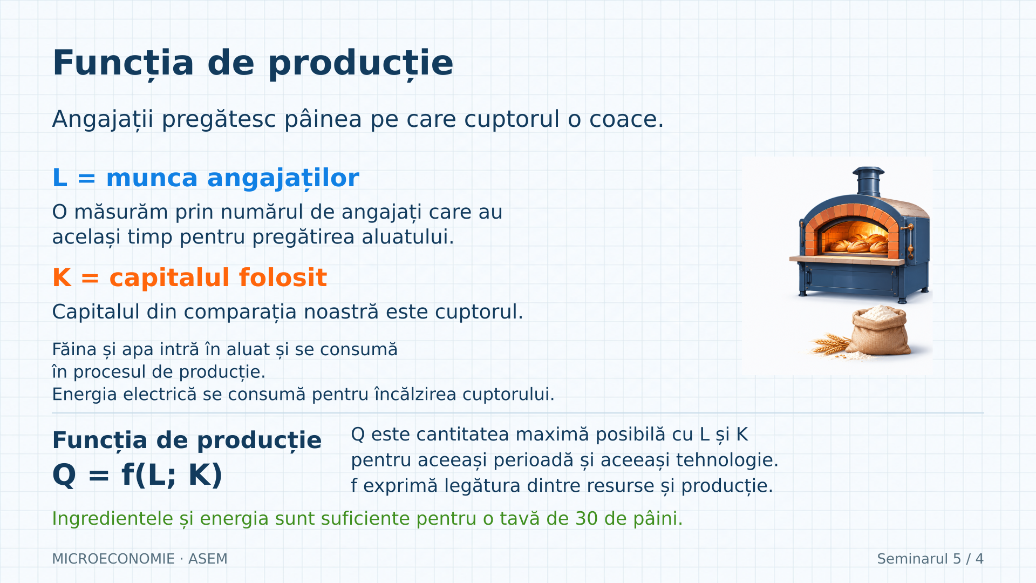
Notes:
Funcția de producție
2:15–3:10
Notăm munca angajaților cu L și o măsurăm prin numărul persoanelor care au același timp pentru pregătirea aluatului. Notăm capitalul folosit cu K și urmărim în comparația noastră cuptorul.
Făina și apa intră în aluat și se consumă în procesul de producție. Energia electrică se consumă pentru încălzirea cuptorului. Cantitățile disponibile din aceste resurse permit pregătirea unei tăvi de cel mult 30 de pâini.
Funcția de producție Q = f(L; K) arată cantitatea maximă de pâine posibilă cu munca și cuptorul disponibile pentru aceeași perioadă și aceeași tehnologie. Q reprezintă cantitatea de pâine. Litera f exprimă dependența producției de resurse și nu reprezintă o înmulțire. Un calcul numeric necesită cunoașterea posibilităților tehnice ale brutăriei.
Verificare: Ce reprezintă K în comparația noastră?
Răspuns: K reprezintă cuptorul folosit pentru coacere.
Sursă economică: Aurelia Tomșa. Tema 5. Teoria producției.pdf. Paginile 118–122. Drive ID 1fJYA4VxhrYUTzNkkpA0PKotSnt-S3yi4.
Scenariul brutăriei este construit pentru explicarea noțiunilor. Numerele nu sunt observații ale unei firme reale și nu înlocuiesc datele exercițiilor din Moodle.
Ilustrații: Microeconomie_Imagini_Comune.zip. Pictograma portofelului a fost curățată pornind de la originalul din arhivă.

Slide 5
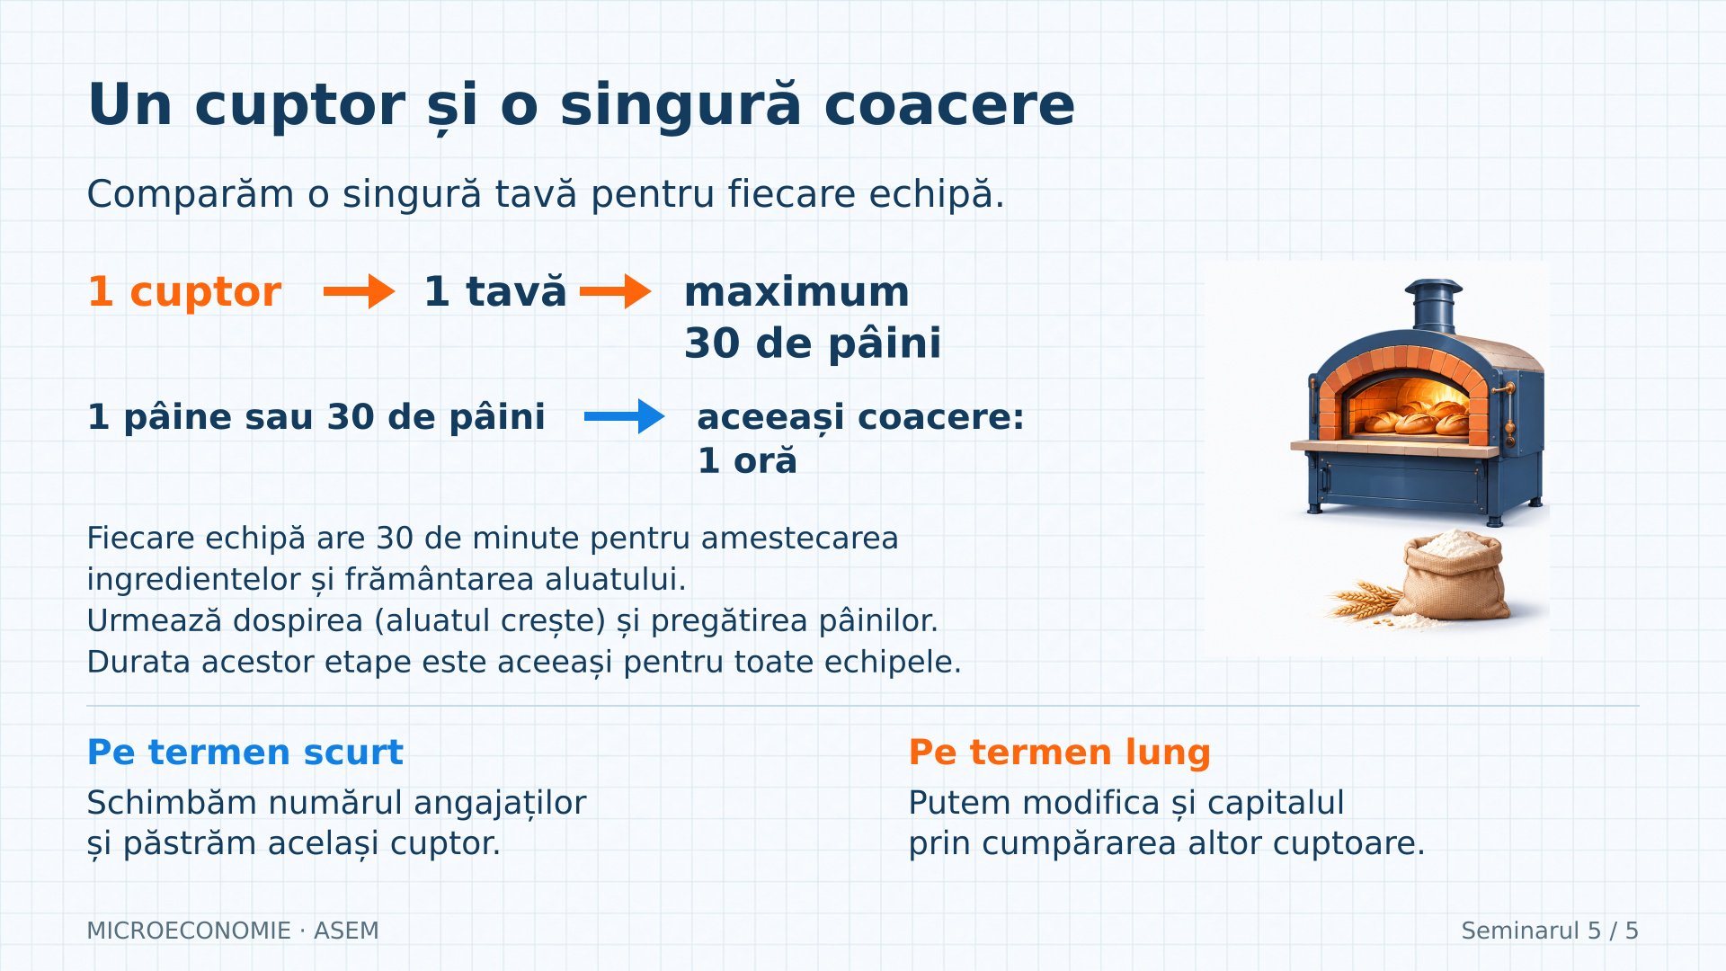
Notes:
Un cuptor și o singură coacere
3:10–4:10
Cuptorul primește o singură tavă în care încap cel mult 30 de pâini de aceeași mărime. O singură pâine se coace într-o oră la aceeași temperatură folosită pentru o tavă plină. Acest interval reprezintă timpul de coacere.
Fiecare echipă are 30 de minute pentru amestecarea ingredientelor și frământarea aluatului. Dospirea este etapa în care aluatul crește după frământare. Urmează pregătirea pâinilor pentru cuptor și coacerea unei singure tăvi. Etapele care urmează frământării au aceeași durată pentru toate echipele comparate.
Un angajat suplimentar poate contribui la pregătirea unei cantități mai mari de aluat în cele 30 de minute. Capacitatea cuptorului rămâne însă de cel mult 30 de pâini la o coacere. Pe termen scurt schimbăm numărul angajaților și păstrăm același cuptor. Pe termen lung putem cumpăra alte cuptoare pentru a modifica și capitalul disponibil.
Verificare: Poate o echipă de patru angajați să coacă 40 de pâini simultan pe tava care primește cel mult 30?
Răspuns: Echipa poate coace cel mult 30 de pâini pe această tavă la o singură coacere.
Sursă economică: Aurelia Tomșa. Tema 5. Teoria producției.pdf. Paginile 121–124. Drive ID 1fJYA4VxhrYUTzNkkpA0PKotSnt-S3yi4.
Scenariul brutăriei este construit pentru explicarea noțiunilor. Numerele nu sunt observații ale unei firme reale și nu înlocuiesc datele exercițiilor din Moodle.
Ilustrații: Microeconomie_Imagini_Comune.zip. Pictograma portofelului a fost curățată pornind de la originalul din arhivă.

Slide 6
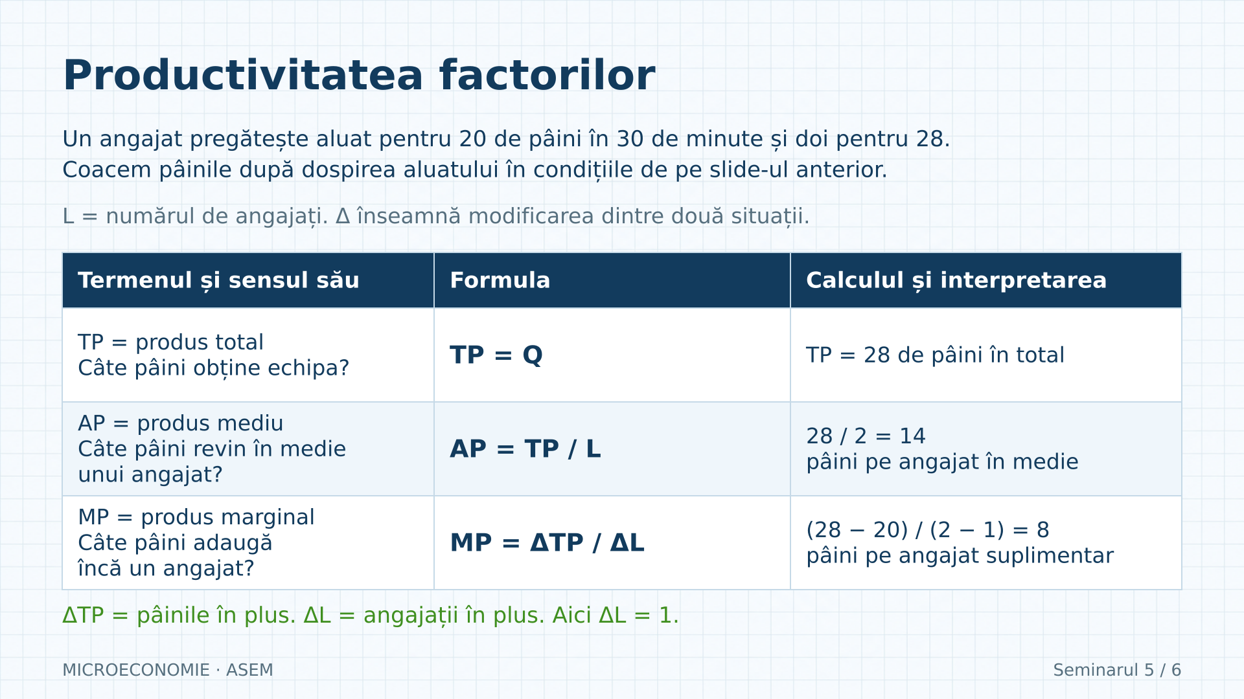
Notes:
Productivitatea factorilor
4:10–5:35
Un angajat pregătește aluat pentru 20 de pâini în cele 30 de minute disponibile. Doi angajați pregătesc împreună aluat pentru 28 de pâini în același interval. Pâinile sunt coapte după dospire și pregătire în condițiile explicate pe slide-ul anterior.
Produsul total reprezintă întreaga cantitate obținută de echipă și se notează TP. Echipa de doi angajați obține TP = Q = 28 de pâini. Produsul mediu arată numărul de pâini care revine în medie unui angajat și se notează AP. Calculăm AP = TP / L = 28 / 2 = 14 pâini pe angajat. Această medie descrie rezultatul echipei raportat la numărul persoanelor care au lucrat.
Produsul marginal arată numărul de pâini suplimentare adăugate de încă un angajat în aceleași condiții și se notează MP. Simbolul Δ arată modificarea dintre două situații. Creșterea producției este ΔTP = 28 − 20 = 8 pâini. Creșterea numărului de angajați este ΔL = 2 − 1 = 1. Formula MP = ΔTP / ΔL arată un spor de 8 pâini pentru angajatul suplimentar.
Verificare: Care număr arată sporul adus de al doilea angajat: 14 sau 8?
Răspuns: Sporul este de 8 pâini. Valoarea 14 reprezintă produsul mediu pentru echipa de doi angajați.
Sursă economică: Aurelia Tomșa. Tema 5. Teoria producției.pdf. Paginile 124–125. Drive ID 1fJYA4VxhrYUTzNkkpA0PKotSnt-S3yi4.
Scenariul brutăriei este construit pentru explicarea noțiunilor. Numerele nu sunt observații ale unei firme reale și nu înlocuiesc datele exercițiilor din Moodle.
Ilustrații: Microeconomie_Imagini_Comune.zip. Pictograma portofelului a fost curățată pornind de la originalul din arhivă.

Slide 7
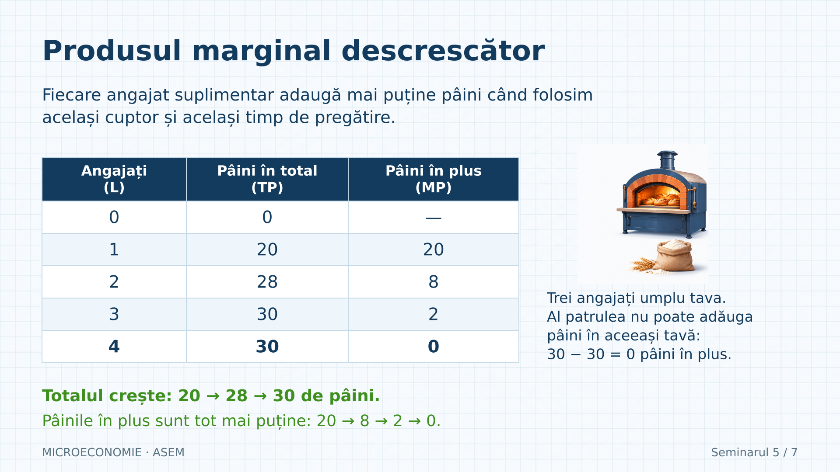
Notes:
Produsul marginal descrescător
5:35–6:40
Produsul marginal este descrescător când fiecare angajat suplimentar adaugă mai puține pâini decât angajatul suplimentar anterior în aceleași condiții. Tabelul arată 20 de pâini pentru un angajat și 28 de pâini pentru doi angajați. Echipa de trei ajunge la 30 de pâini și echipa de patru păstrează același total.
Primul angajat adaugă 20 de pâini față de situația fără angajați. Al doilea adaugă 28 − 20 = 8 pâini. Al treilea adaugă 30 − 28 = 2 pâini. Al patrulea adaugă 30 − 30 = 0 pâini deoarece tava este deja plină. Producția totală poate crește în timp ce pâinile adăugate de fiecare angajat suplimentar sunt tot mai puține.
Limita de 30 se referă la tava și coacerea urmărite. Coacerea altei tăvi mai târziu folosește timp suplimentar. Tabelul explică o situație cu sporuri descrescătoare și nu stabilește numărul de angajați care aduce profitul maxim. Alegerea economică ar necesita și informații despre salarii și prețul pâinii.
Verificare: De ce produsul marginal al celui de-al patrulea angajat este zero?
Răspuns: Produsul marginal este zero deoarece tava conține deja cele 30 de pâini permise de capacitatea cuptorului.
Sursă economică: Aurelia Tomșa. Tema 5. Teoria producției.pdf. Paginile 125–128. Drive ID 1fJYA4VxhrYUTzNkkpA0PKotSnt-S3yi4.
Scenariul brutăriei este construit pentru explicarea noțiunilor. Numerele nu sunt observații ale unei firme reale și nu înlocuiesc datele exercițiilor din Moodle.
Ilustrații: Microeconomie_Imagini_Comune.zip. Pictograma portofelului a fost curățată pornind de la originalul din arhivă.

Slide 8
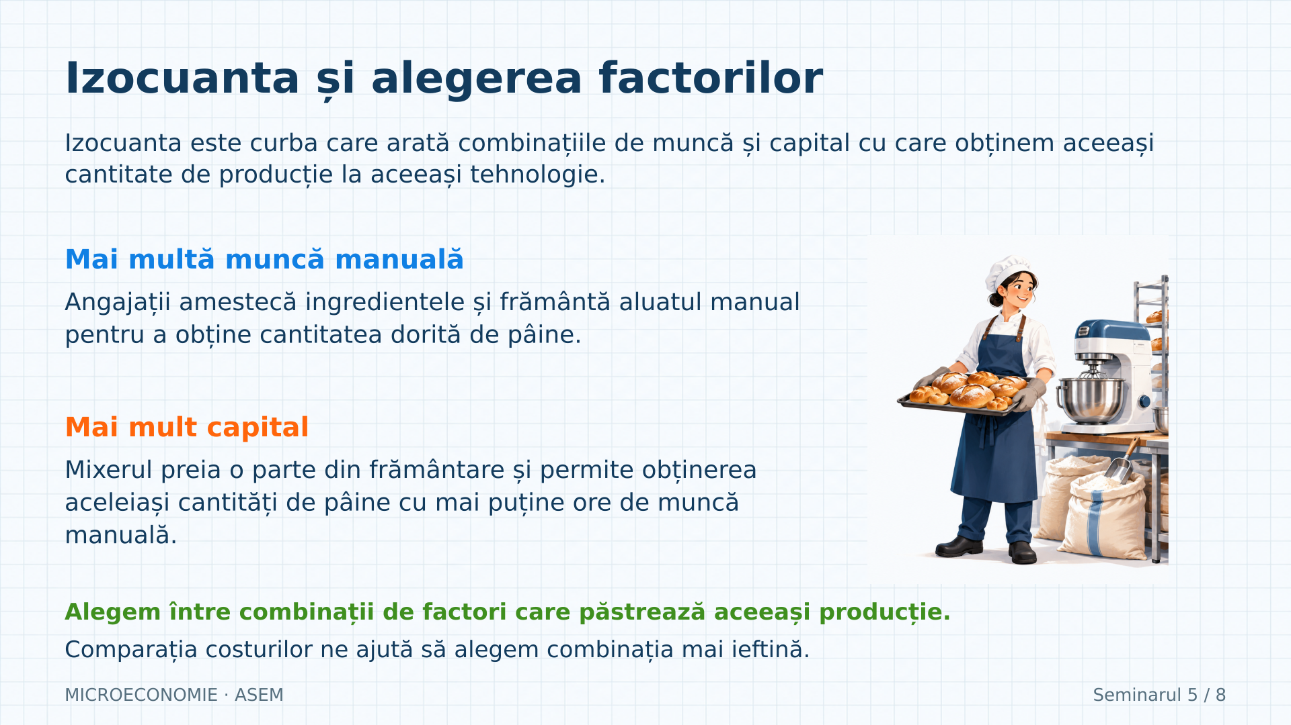
Notes:
Izocuanta și alegerea factorilor
6:40–7:50
Izocuanta este curba care arată combinațiile de muncă și capital cu care putem obține aceeași cantitate de producție în condițiile aceleiași tehnologii. Sensul economic este alegerea unei combinații de resurse care păstrează cantitatea dorită. O combinație poate cere mai multă muncă manuală și mai puține utilaje. O altă combinație poate folosi un mixer și mai puține ore de muncă manuală.
Mixerul amestecă ingredientele și frământă aluatul prin preluarea unei părți din operațiile executate de angajați. Comparăm aceeași cantitate și aceeași calitate a pâinii. Angajații pregătesc aparatul și îl supraveghează pe durata funcționării înainte de a-l curăța.
Înlocuirea parțială a muncii prin capital reduce timpul de muncă manuală pentru pregătirea aluatului. Alegerea unei combinații mai ieftine cere compararea cheltuielilor cu munca și cu utilajele. Izocuanta singură nu arată care combinație costă mai puțin. Cuptorul păstrează aceeași capacitate și aceeași durată de coacere.
Verificare: Ce păstrăm neschimbat când comparăm două combinații de factori pe aceeași izocuantă?
Răspuns: Păstrăm aceeași cantitate de producție în condițiile aceleiași tehnologii.
Sursă economică: Aurelia Tomșa. Tema 5. Teoria producției.pdf. Paginile 121–122 și 128–132. Drive ID 1fJYA4VxhrYUTzNkkpA0PKotSnt-S3yi4.
Scenariul brutăriei este construit pentru explicarea noțiunilor. Numerele nu sunt observații ale unei firme reale și nu înlocuiesc datele exercițiilor din Moodle.
Ilustrații: Microeconomie_Imagini_Comune.zip. Pictograma portofelului a fost curățată pornind de la originalul din arhivă.

Slide 9
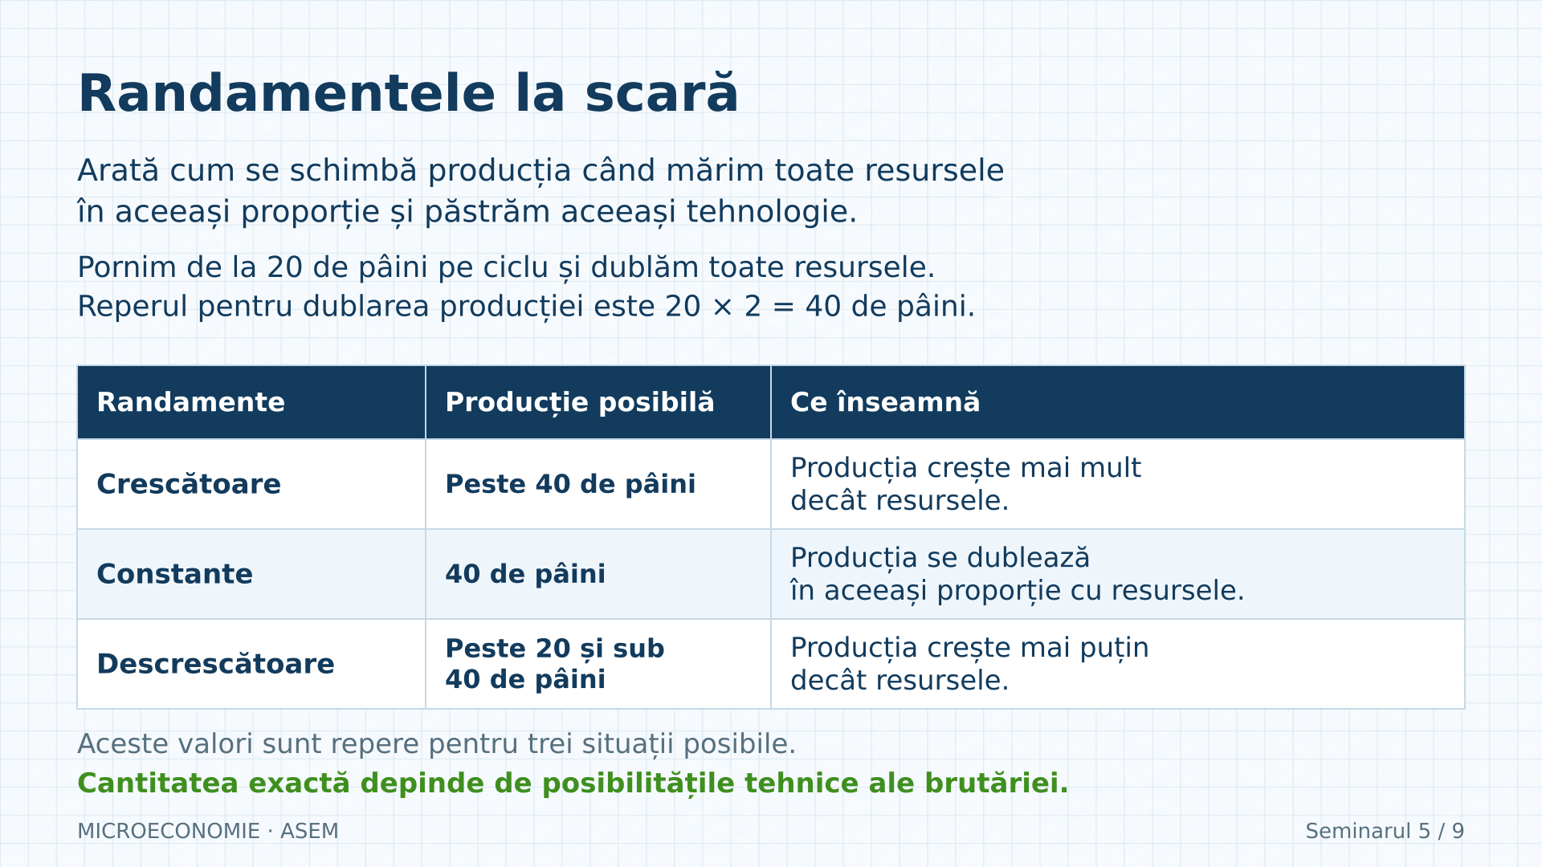
Notes:
Randamentele la scară
7:50–9:00
Randamentele la scară arată cum se modifică producția când toate resursele cresc în aceeași proporție și tehnologia rămâne aceeași. Considerăm separat o brutărie care produce 20 de pâini pe ciclu. Dublăm munca și cuptoarele alături de spațiul de lucru și resursele consumate. Păstrăm aceeași rețetă și aceeași durată a ciclului.
Dublarea producției inițiale ar însemna 20 × 2 = 40 de pâini. Folosim această valoare drept reper pentru a deosebi trei situații posibile. Randamentele sunt crescătoare când producția depășește 40 de pâini. Randamentele sunt constante când producția ajunge exact la 40 de pâini. Randamentele sunt descrescătoare când producția crește peste 20 și rămâne sub 40 de pâini.
Aceste limite explică felul în care clasificăm un rezultat posibil. Numărul exact de pâini depinde de relația tehnică dintre resurse și producție. O organizare mai bună poate susține o creștere peste dublu. Dificultățile de coordonare pot face ca producția să crească mai puțin decât resursele.
Verificare: Ce randamente avem când resursele se dublează și producția crește de la 20 la 30 de pâini?
Răspuns: Randamentele sunt descrescătoare deoarece producția crește fără să atingă dublul de 40 de pâini.
Sursă economică: Aurelia Tomșa. Tema 5. Teoria producției.pdf. Paginile 132–135. Drive ID 1fJYA4VxhrYUTzNkkpA0PKotSnt-S3yi4.
Scenariul brutăriei este construit pentru explicarea noțiunilor. Numerele nu sunt observații ale unei firme reale și nu înlocuiesc datele exercițiilor din Moodle.
Ilustrații: Microeconomie_Imagini_Comune.zip. Pictograma portofelului a fost curățată pornind de la originalul din arhivă.

Slide 10
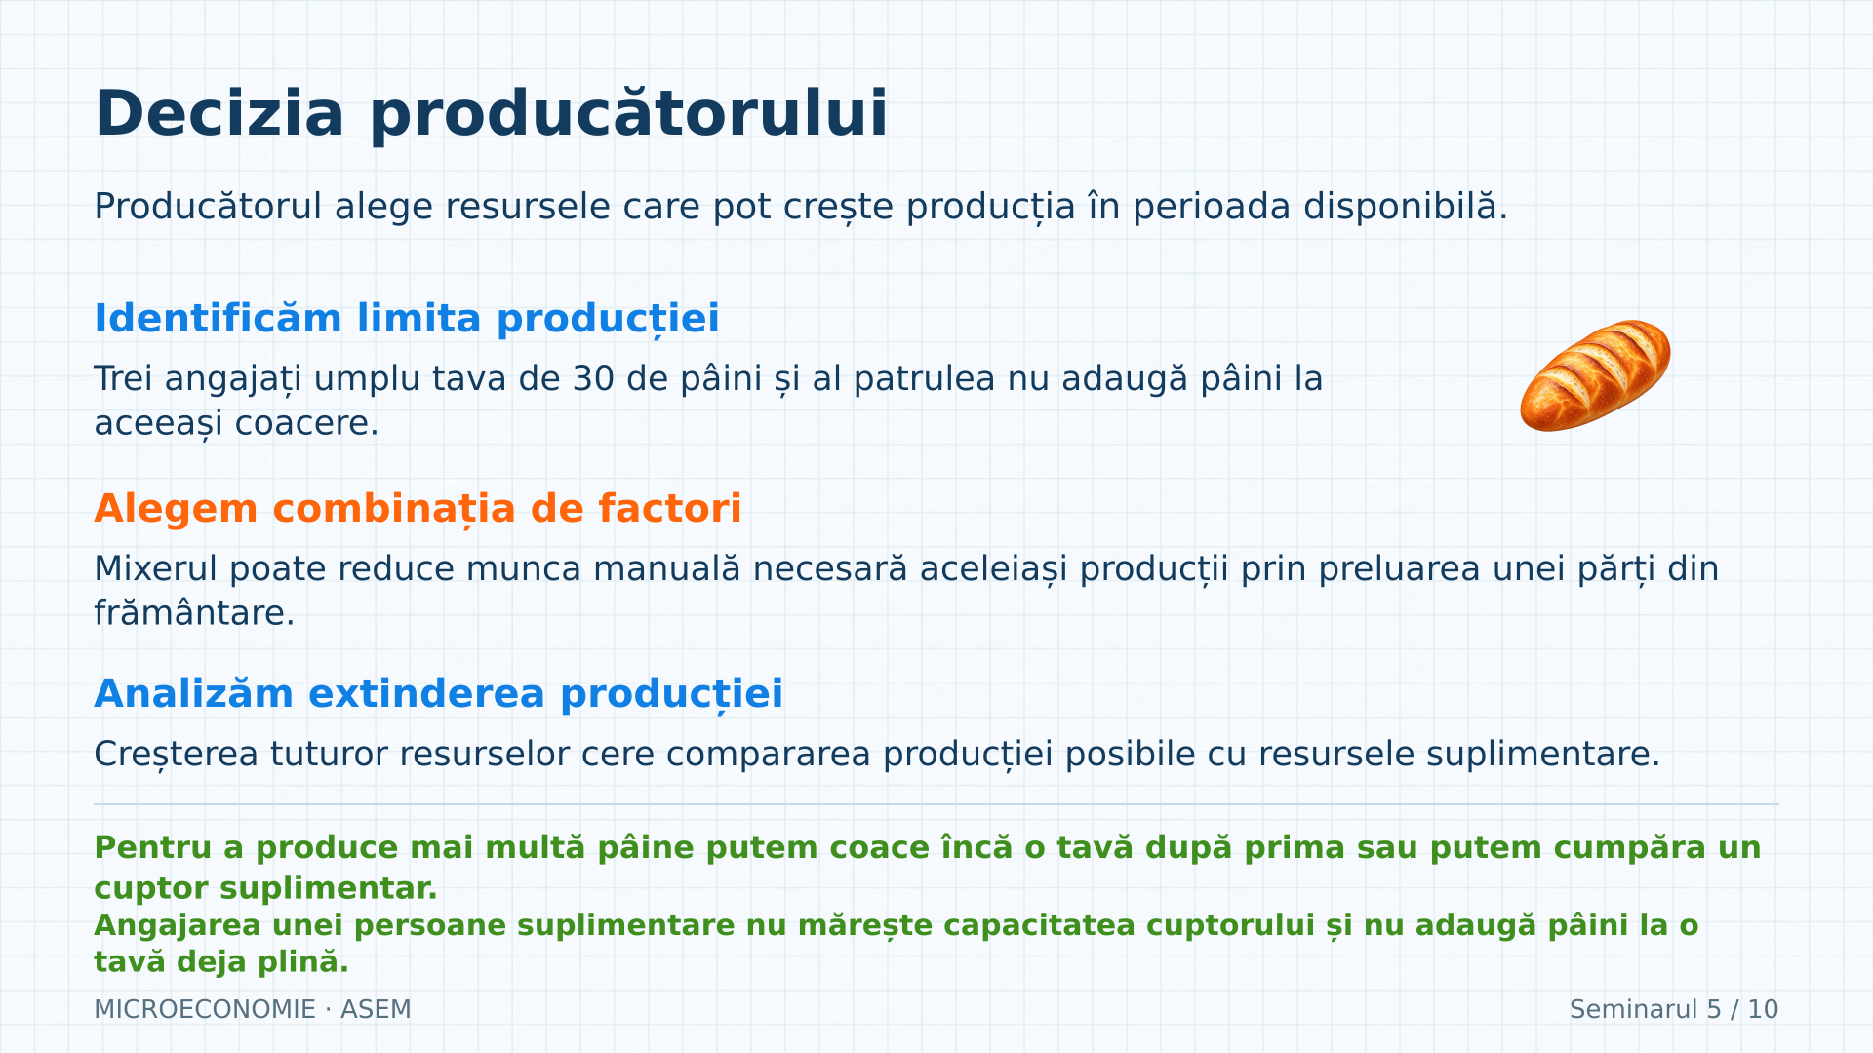
Notes:
Decizia producătorului
9:00–10:00
Decizia producătorului începe prin identificarea factorului care limitează producția. Trei angajați pregătesc deja cele 30 de pâini care încap pe tavă. Al patrulea nu adaugă pâini la aceeași coacere deoarece capacitatea cuptorului rămâne neschimbată. Produsul marginal al acestui angajat este zero pentru comparația urmărită.
Pentru a produce mai multă pâine putem coace încă o tavă după prima sau putem cumpăra un cuptor suplimentar. Prima alegere folosește timp suplimentar de coacere. A doua alegere mărește capacitatea de coacere prin capital suplimentar.
Angajarea unei persoane suplimentare nu mărește capacitatea cuptorului și nu adaugă pâini la aceeași coacere după umplerea tăvii. Trei angajați pregătesc deja cele 30 de pâini care încap pe tavă. Al patrulea păstrează totalul de 30 și are produsul marginal egal cu zero pentru această coacere. Alegerea producătorului privește factorul care limitează rezultatul și perioada disponibilă pentru schimbare.
Verificare: De ce nu crește numărul de pâini când angajăm a patra persoană în situația din tabel?
Răspuns: Tava este deja plină cu 30 de pâini și capacitatea cuptorului rămâne aceeași.
Sursă economică: Aurelia Tomșa. Tema 5. Teoria producției.pdf. Paginile 124–128 și 135. Drive ID 1fJYA4VxhrYUTzNkkpA0PKotSnt-S3yi4.
Scenariul brutăriei este construit pentru explicarea noțiunilor. Numerele nu sunt observații ale unei firme reale și nu înlocuiesc datele exercițiilor din Moodle.
Ilustrații: Microeconomie_Imagini_Comune.zip. Pictograma portofelului a fost curățată pornind de la originalul din arhivă.

